Slide 1
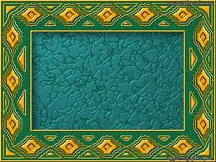
بسم الله الرحمن الرحيم
اختبار الفصل الخامس
تصميم:ابوهشام111

Slide 2


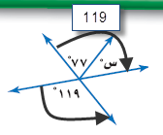
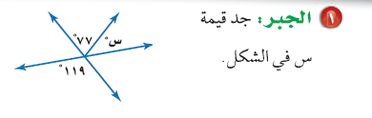
الحل
كل زاويتين متقابلتين
بالرأس متساويتان في القياس
س=119-77
=42
5

Slide 3






الزاويتان المتكاملتان
مجموعهما
يساوي 180 درجة
ملاحظة
=180-135
45
5
مجموع زوايا أي مضلع=(ن-2)×180
مجموع زوايا المضلع ذي 15 ضلع
=(15-2)×180
مجموع زوايا الثماني=(8-2)×180
5
5
6×180=1080
13×180=2340
5
5
=1080÷8=135
قياس الزاوية الواحده
=2340÷15=156
قياس الزاوية الواحده

Slide 4
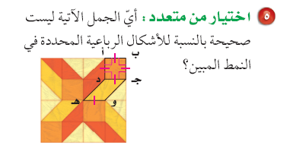
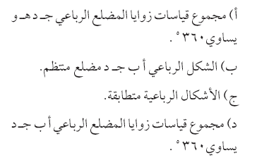


Slide 5

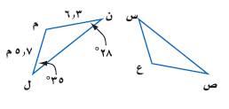


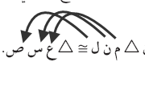

يطابق
م=180- (28+35)
=117
5
5
5
=117
=28
=6.3

Slide 6
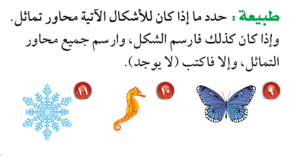

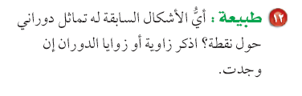
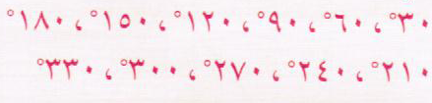
لايوجد
محور تماثل رأسي
6 محاور تماثل
يوجد
لايوجد
لايوجد
360÷12=30
زوايا الدوران في سؤال 11

Slide 7
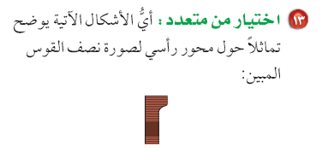
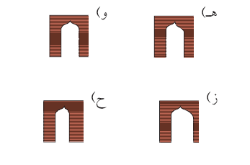


Slide 8
